Slide 1
Приложение крестики-нолики
Трусов Михаил 402-ИС

Slide 2
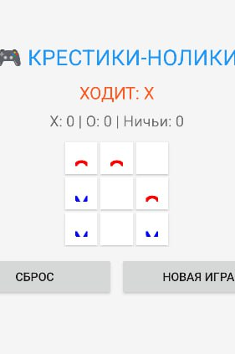
Крестики-нолики
Классическая игра «Крестики-Нолики» (Tic Tac Toe) 3×3
Разработана на Jetpack Compose (современный UI-фреймворк Android)
Язык: Kotlin
Функция сброса игры и отслеживание хода игроков

Slide 3
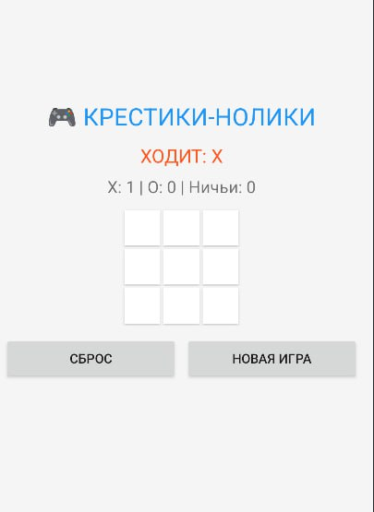
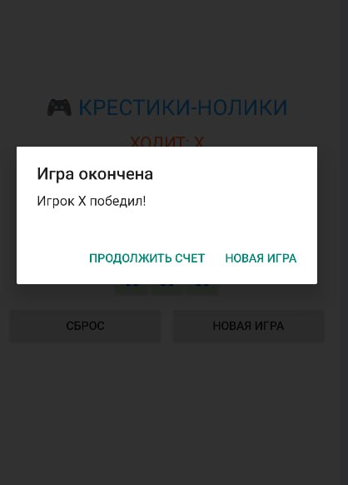
Крестики-нолики

Slide 4


